Slide 1
МБУК «Большеулуйская ЦБС» Центральная районная библиотека им. Героя России А.Н. Захарчука.
Известный и незнакомый Михаил Успенский
Составитель: заведующая отделом обслуживания Т. И. Бормова
Большой Улуй
2020

Slide 2
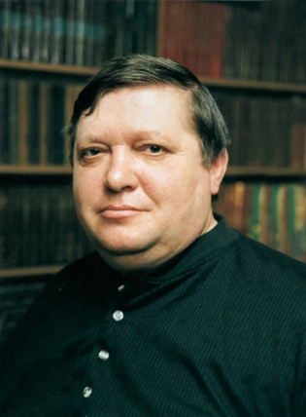
Успенский Михаил Глебович (1950 – 2014) — российский писатель и журналист.

Slide 3
Михаил Успенский в Большеулуйской библиотеке
Октябрь 2007 год.
Встреча красноярского писателя - фантаста с любителями юмористических рассказов и фантастических произведений.

Slide 4
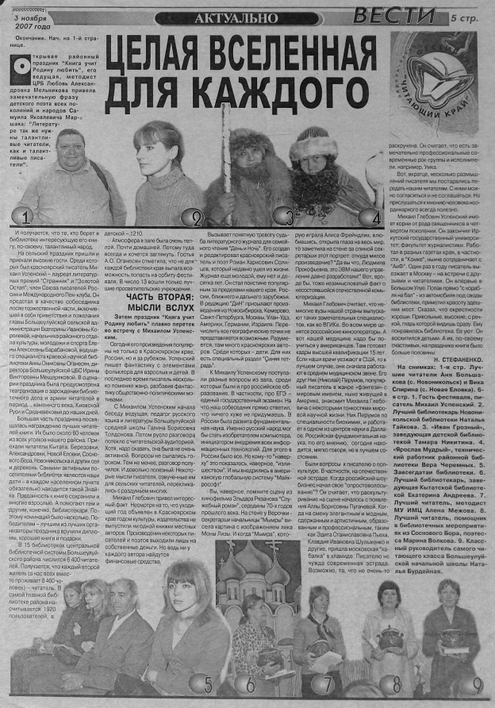
Михаил Успенский. О чем писала местная газета «Вести»
Октябрь 2007 год.

Slide 5
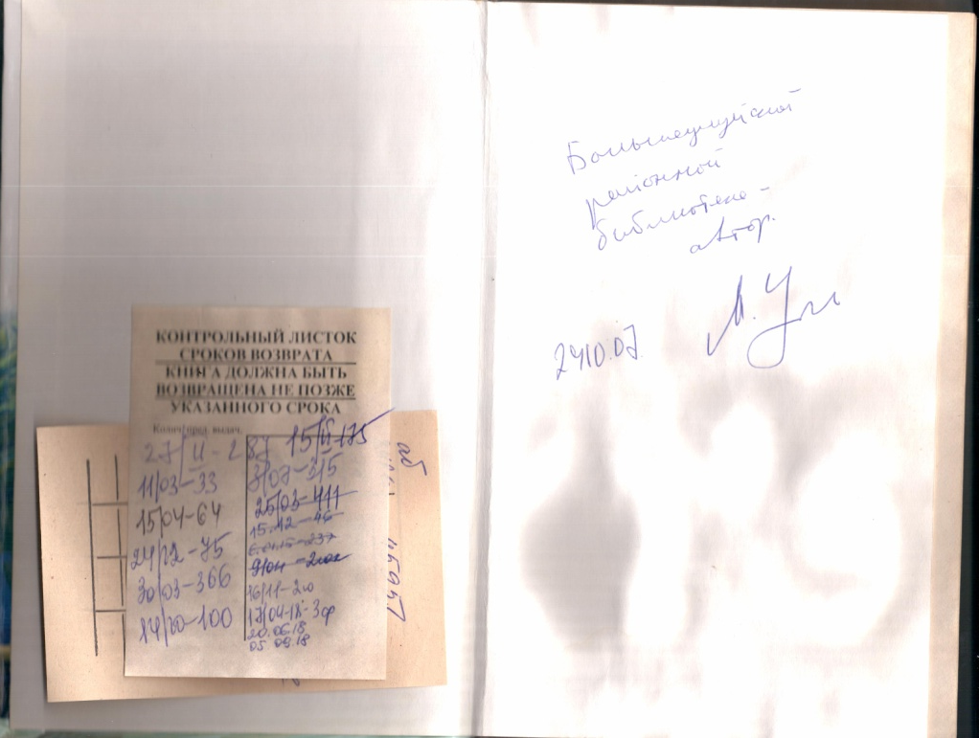
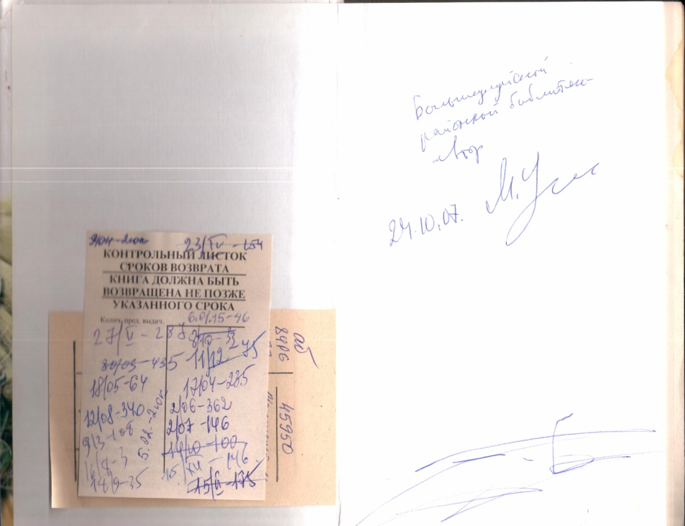
Михаил Глебович подарил библиотеке свои книги

Slide 6
Якубовская, Г. Михаил Успенский и его время / Г. Якубовская. - Красноярск : Литера-Принт, 2020. - 332 с. – Текст: непосредственный.
В 2020 году в рамках социально проекта для библиотек и благодаря поддержке председателя Красноярского отделения союза писателей Михаила Стрельцова, в свет вышла книга «Михаил Успенский и его времена». Автор - Галина Якубовская, журналист г. Зеленогорска, знавшая Михаила Успенского в студенчестве.
Подробно о том, как проходили поиски биографической информации о Михаиле Успенском, ознакомиться с воспоминаниями о нем, подборкой интервью с писателем и с теми, кто его знал, отзывами критиков можно будет прочитать в книге, которая имеется в нашей библиотеке.

Slide 7
Успенский, М. Г. Приключения Жихаря: сборник / М. Г. Успенский. - Красноярск : Класс Плюс, 2016. - 628 с. - Текст: непосредственный.
Трилогия Михаила Успенского "Приключения Жихаря" считается одним из лучших произведений современного российского юмористического фэнтези. Она включает в себя роман "Там, где нас нет" и две повести: "Время Оно" и "Кого за смертью посылать", написанные в разное время, но объединенные главным героем - богатырем Жихарем. Книги написаны удивительным языком - сплав искрометного юмора с русским колоритом. Вы познакомитесь с остроумными и интересными героями, которые попадают в различные комические ситуации. Но подлинная остроумными и интересными героями, которые тема этих произведений - современная Россия, увлекательная жизнь и смелые мечты её жителей, рассказанная автором через призму сказочной Руси и её героев.

Slide 8
Успенский, М. Г. Время Оно : фантастический роман / М. Г. Успенский. - М. : ЭКСМО, 2005. - 320 с. - Текст: непосредственный.
Не зря слово «кабак» читается и пишется в обе стороны одинаково: попасть туда несложно, а выйти нелегко. Богатырь Жихарь вернулся в родное Многоборье, когда собирают урожай, ставят медовуху и учиняют свадьбы. Далеко впереди него бежала грозная слава победителя, разорителя и полководца. Но заглянул герой мимоходом в кабак — и пропил все свое достояние, включая и грозную славу. Приходится ему отправляться в новое странствие, чтобы опять пошла по земле молва о его великих подвигах и сногсшибательных приключениях.

Slide 9
Успенский, М. Г. Там, где нас нет : фантастический роман / М. Г. Успенский. - М. : ЭКСМО, 2005. - 384 с. - Текст: непосредственный.
Первый роман `Там, где нас нет` трилогии `Приключения Жихаря` удостоился главного приза фантастического фестиваля `Странник` и премии `Золотой Остап` в номинации `Самая смешная книга года`. Романы Успенского - это невероятно увлекательный, бодрящий, искрометный коктейль комических ситуаций, возникающих, когда к классическому фэнтези обращается остроумный, талантливый и иронично настроенный писатель. Герои его произведений в карман за словом не лезут, и многие цитаты из Успенского сегодня популярны не меньше, чем изречения Остапа Бендера.

Slide 10
Успенский, М. Г. Кого за смертью посылать : фантастический роман / М. Г. Успенский. - М. : ЭКСМО, 2005. - 288 с. - Текст: непосредственный.
Обиделась как-то смерть на многоборских людишек, да и ушла. Казалось бы, живи, не хочу! Но обывателю все не ладно. Была смертушка – плохо. Ушла – стало еще хуже. Судили-рядили именитые жители Многоборья: как быть, Кого за смертью посылать? Знамо – Жихаря! Он и богатырь, и герой, и вообще – парень хоть куда… Ну и послали… как за смертью…

Slide 11
Успенский, М. Г. Белый хрен в конопляном поле : фантастический роман / М. Г. Успенский. - М. : ЭКСМО-Пресс, 2002. - 384 с. . - Текст: непосредственный.
Славный богатырь Жихарь вдоволь настранствовался по белу свету, подвигов поначудил, читающую братию повеселил. Настала очередь померяться с ним молодецкой удалью и рыцарским благородством королю посконскому Стремглаву Бесшабашному и его сыновьям - неразлучникам принцам Тихону и Терентию. Наукой доказано, что одна минута смеха продлевает жизнь на целых десять. Попробуйте посчитать, какой могучий жизненный резерв содержится в блестящем романе Михаила Успенского!

Slide 12
Успенский, М. Г. Райская машина : роман / М. Г. Успенский. - М. : ЭКСМО, 2009. - 320 с. - Текст: непосредственный.
Роман Мерлин, прожив несколько лет в тайге, в полном отрыве от мира, возвращается к людям - и не узнает ничего. Россия оккупирована международными силами ООН, все твердят об эвакуации, потому что вот-вот с Землей столкнется огромный астероид, а где-то в глубине Вселенной ждет Химэй, в котором места хватит для всех. Это и есть древняя родина человечества, куда пора вернуться, забытый Эдем. Идти со всеми? Или остаться с немногими? Тем более что есть подозрение: кто-то крупно врет. Но кто? И зачем? Просто конец света какой-то…

Slide 13
Лазарчук, А. Г. Стеклянный меч : из цикла «Весь этот джакч «Кн.3 / А. Г. Лазарчук, М. Г. Успенский; худож. А.Андреев. - Москва : Пятый Рим, 2017. - 256 с. - (Время и герои братьев Стругацких). - Текст: непосредственный.
Уцелевшие герои предыдущих книг наконец собираются в одном месте. Кто-то просто скрывается от властей, кто-то пытается выжить в безумном мире. Место не простое, и именно сюда ведут следы расследования преступлений свергнутых Неизвестных Отцов против собственного народа. Разгадка близка, но могущественные силы намерены помешать учёным. Чак, Князь и Рыба снова плечом к плечу - а им противостоит… Кто же?

Slide 14
Успенский, М. Г. Остальное - судьба : фантастический роман / М. Г. Успенский. - М. : АСТ ; [Б. м.] : Астрель, 2011. - 348 с.- Текст: непосредственный.
В Зоне тоже есть своя аристократия. И один из самых ярких ее представителей - молодой сталкер Маркиз. Он не принадлежит ни к одному клану. Он не ищет артефакты и не гоняется за Счастьем. Его профессия - спасать из когтей смерти других: и вольных старателей, и военных, и миротворцев, и туристов. Может, потому и ходят по народу, окопавшемуся вокруг Зоны, легенды о его удачливости и неуязвимости?.. Но теперь кто-то идет по душу Маркиза. Кто-то преследует его - шаг за шагом, год за годом. И когда в Зону приходит страшная, лютая зима, похоронившая под снегом все артефакты и постоянно порождающая новые выбросы, противостояние Маркиза и его преследователей переходит в решающую стадию…

Slide 15
Нерассказанный сон : сборник фантастических рассказов / сост.: М. Стрельцов, А. Силаев, М. Г. Успенский. - Красноярск : Класс Плюс, 2015. - 504 с. - (Современная литература Красноярского края). - Текст: непосредственный.
В одном месте шло совещание, перед которым один сотрудник поведал, что ему снилось. Затем главный бухгалтер тоже рассказал, как он во сне правой рукой с шурином здоровался, а тот в Южно-Сахалинске. Только молодой начальник отдела Дурасов не поведал коллективу своего сна. Мол, его сны – личное дело. С той поры житье Дурасову стало худое: принялись его все гонять, шпынять, потом и совсем уволили. Что же хранил Дурасов от народа?

Slide 16
Успенский, М. Г. Три холма, охраняющие край света : фантастический роман / М. Г. Успенский. - М. : ЭКСМО, 2007. - 384 с. - (Жихарь и К*). - Текст: непосредственный.
Нет! Это не сон и даже не глюк! Это новая книга лауреата "Золотого Остапа", создателя "Жихаря" и "Белого хрена"! Альтернативное настоящее: в мире разгул антиглобалистов, террористов и пофигистов. Русские - везде! И кому, как не фантастической русской девушке Лидочке, при помощи юного, но очень героического шотландского лорда Терри Фицмориса и испанца с неоднозначным именем Понсиано Давила спасать Землю от неминуемой катастрофы, вызванной таинственным похищением детского рисунка из сверхохраняемого супермузея? Ни слова больше! Потому что перед нами крутой детектив от Михаила Успенского - а это самая большая неожиданность года, и даже сам Ктулху цепенеет перед неминуемым разоблачением!

Slide 17
Эти книги вы можете взять в библиотеке
с. Большой Улуй, ул. Советская 138,
Тел.: 8(39159)21505 ; Email: cbs.ului@mail.ru,
Сайт: большеулуйская-цбс.рф

